Slide 1
kCal产品设计汇报
BY:bb(boysbehind) team

Slide 2
kCal
King of Glory Calculator
一款包含普通计算功能的计算器
一款能够在进行游戏时帮助你做出合理选择的产品

Slide 3
01
kCal基础计算功能介绍
目录
02
kCal核心计算功能介绍

Slide 4
kCal基础计算功能介绍
Part 1
kCal的包含了普通计算中较为实用的函数，除了简单的四则运算外，还包括三角函数系列、对数指数系列、幂平方根系列等。

Slide 5
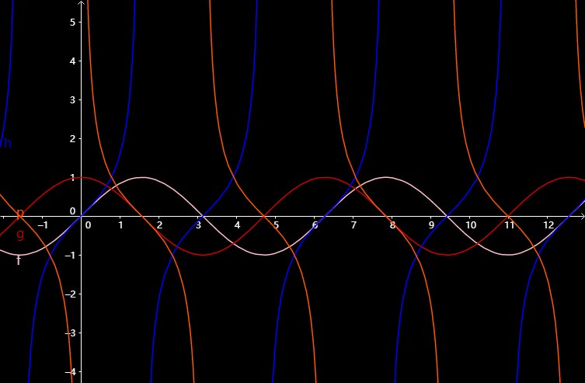
✮三角函数系列
>>> 正弦 sin x
>>> 余弦 cos x
>>> 正切 tan x
>>> 余切 cot x
❊ 时间允许的话会考虑加上反三角函数功能 ❊

Slide 6
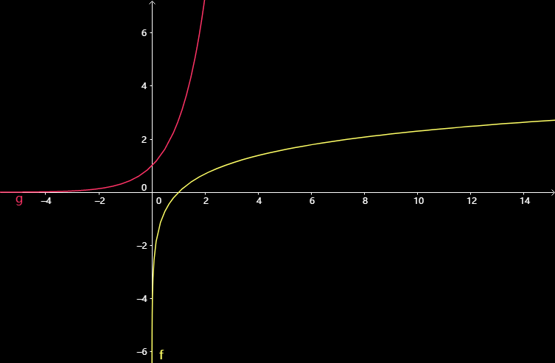
✮对数指数系列
>>> 对数 log(a,b), ln x
>>> 指数 x^y, e^x
>>> e的近似值
（π的近似值）
❊ 其它相关函数 ❊

Slide 7
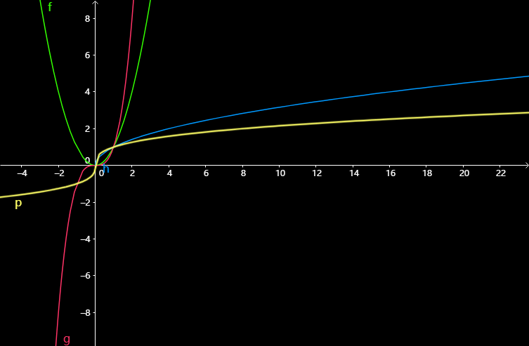
✮幂平方根系列
>>> 平方、立方 x²，x³
>>> 平方根√x，
立方根 ³√x
❊ 其它未想到的功能 ❊

Slide 8
kCal核心计算功能介绍
Part 2
kCal的核心计算功能基于当下热门的moba游戏王者荣耀的5v5功能进行设计，为玩家在阵容选择时提供参考。

Slide 9


➯kCal实现基础
英雄指标
包括物伤、法伤、坦度、控制、定位等。
通过英雄指标可以计算阵容的各项指标，推荐适合的英雄。

Slide 10
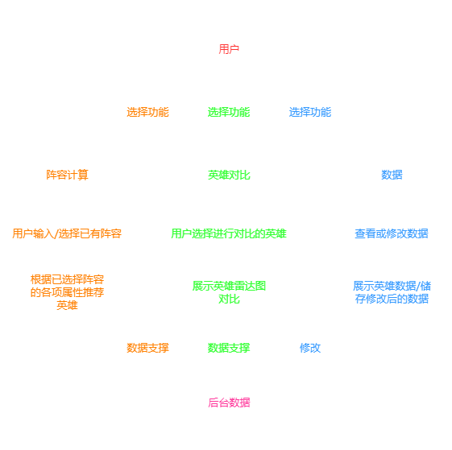
➯kCal算法架构

Slide 11
➯kCal核心功能
1
2
3
阵容选择
英雄对比
自定义数据
a. 用户在输入已经选择好的1-4个英雄后系统通过计算给出适合的英雄
b. 也可以选出5个英雄后查看队伍各项指标
a. 用户选择一个英雄查看其属性图
b. 用户选择两个英雄查看其属性图的对比
a. 用户修改各英雄的各个属性指标
b. 用户导入github或其它网址发布的英雄属性

Slide 12
➯kCal未来的可拓展性
1
2
3
4
阵容计算拓展
英雄对比拓展
后台数据拓展
功能增加
a. 可选择2/3/5阵容模式
b. 可同时输入敌方英雄属性对比/计算胜率
a. 多英雄对比，雷达图展示
b. 增加对对比结果的文字解析等
a. 增加英雄指标，如上手难度、和其它英雄的combom属性等
b. 分段位对英雄数据进行存储，可选段位后再进行前两项功能
a. 实现自定义皮肤功能（支持导入）
b. 5排阵容推荐，爬取网上热门胜高率的阵容进行排序，或对各用户的阵容胜率进行统计

Slide 13
感谢您的耐心观看
若软件开发顺利，我们愿意无偿提供使用，后续也可能会进行更新和维护。
Github团队：boysbehind
Email：2752583070@qq.com
WeChat：zy17606978307

